Slide 1
作业6：Object Classification
基于神经网络的学习方法

Slide 2
热身练习1：“hello, world”

Slide 3
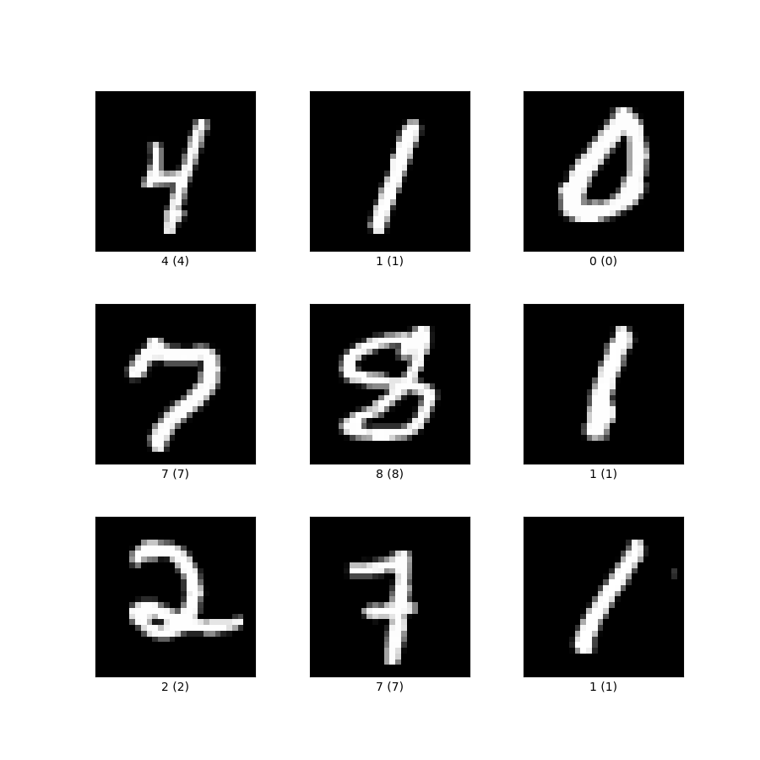
手写数字识别
Minist:分为2部分，60000个的训练数据集与10000个的测试数据集。(测试集的前5000个示例来自原始的NIST训练集。最后的5000个来自原始的NIST测试集。前5000个比后5000个更容易。)
http://yann.lecun.com/exdb/mnist/
https://tensorflow.google.cn/datasets/catalog/mnist

Slide 4
每个图片28x28=784个像素，训练数据集为[60000,784]
每个图的标签为0-9的one-hot编码，例如[0,0,0,0,1,0,0,0,0,0]，标签为[60000,10]

Slide 5
资源
Tensorflow 或者PyTorch进行训练
Tensorflow ：https://tensorflow.google.cn/install/pip
PyTorch： https://pytorch.org/get-started/locally/#windows-installation
或者使用Anaconda一键式安装
考虑到有些同学的机器配置较低，可以不需要使用GPU进行训练， 例如Tensorflow 可以只安装CPU版本

Slide 6
热身练习2：昆虫分类

Slide 7
1. 昆虫分类问题
生物学家对某昆虫进行研究，发现该昆虫具有3个不同的属性，即可分为3类，依据的资料是体长和翼长。
相关数据文件在目录\insects下，数据格式为：
每一行 (x,y,label)：x为体长值，y为翼长值，label为所属类别0/1/2
*.txt
0.822451 1.073889 0
0.887051 1.538393 0
…
…
2.380318 0.034133 2

Slide 8
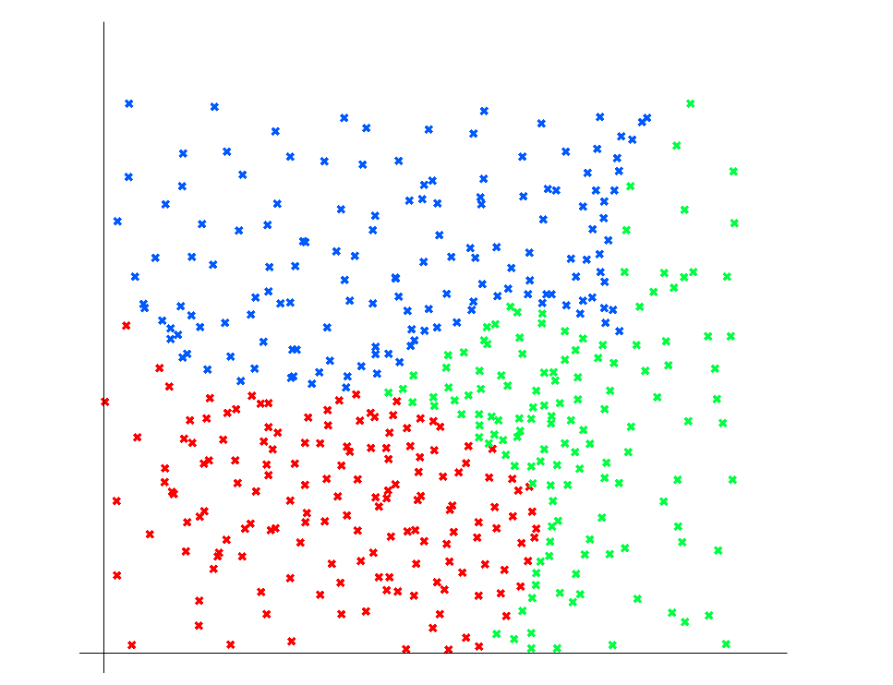
数据集1
insects-training.txt 为生物学家所鉴定的分类结果，作为训练集
insects-testing.txt 作为测试集，其中数据可分为两部分来进行测试：
前60个为从训练数据中随机抽取的
后150个为不在训练数据集的新数据
insets-training.txt

Slide 9
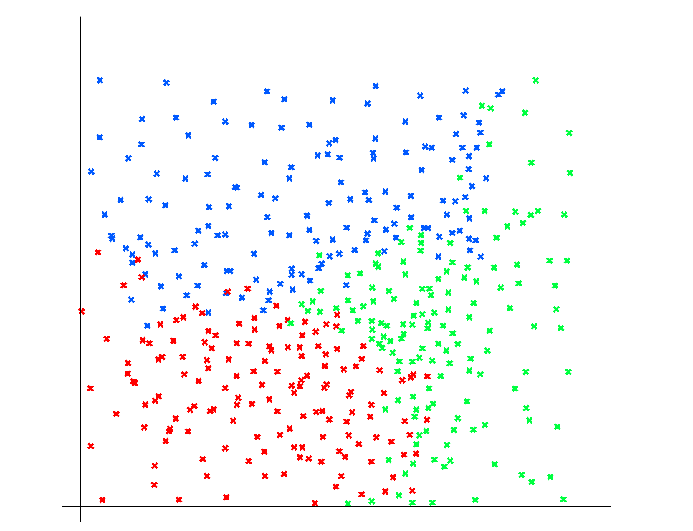
数据集2
insects-2-training.txt 为生物学家所鉴定的分类结果，作为训练集
insects-2-testing.txt 作为测试集，其中数据可分为两部分来进行测试：
前60个为从训练数据中随机抽取的
后150个为不在训练数据集的新数据
Insets-2-training.txt
【注】inset-2为在测量昆虫体征时带有部分误差（噪声）

Slide 10
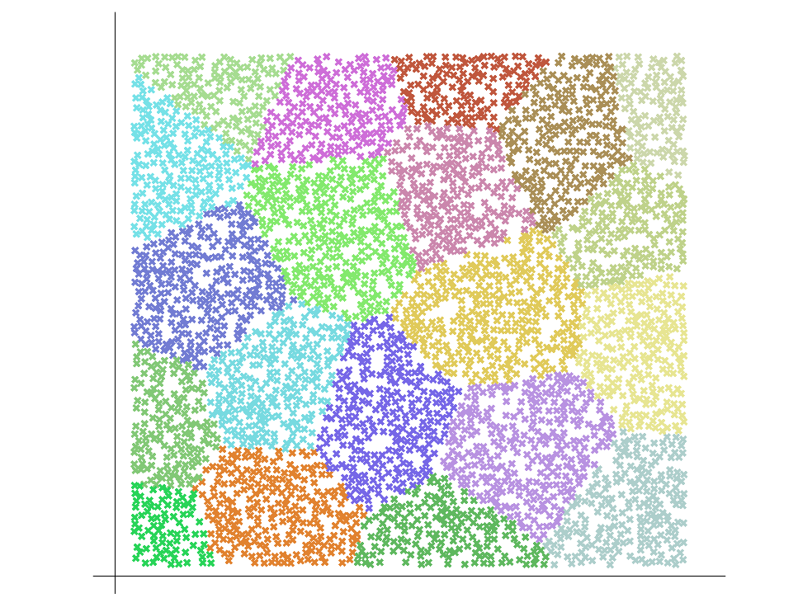
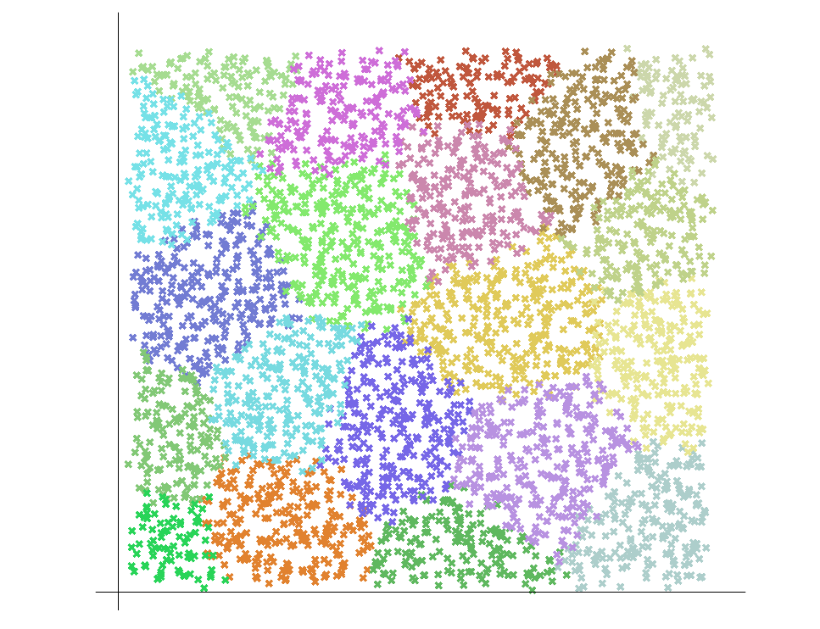
2. 平面点集分类问题
平面上的点根据坐标进行分类（20类），数据格式同问题1
训练集有5000个点
分别有2个训练集和测试集
points-training.txt
points-2-training.txt

Slide 11
热身练习2
利用神经网络来对上述2个问题进行学习分类
可测试不同的网络结构、不同的激活函数对结果的影响
分析神经网络模型方法的影响因素及性能

Slide 12
作业
找一个已有标注的图像数据集，比如：物体数据集、人脸数据集、或车牌数据集等
使用CNN进行物体识别/分类，并分析其性能
人脸识别
车牌识别
物体识别
…

